Slide 1
Организация культурно-зрелищных мероприятий (КЗМ)
ОСНОВНЫЕ НОРМАТИВНЫЕ ДОКУМЕНТЫ
Кодекс Республики Беларусь о культуре от 20.07.2016 № 413-З (ред. от 21.07.2022);
Постановление Совета Министров Республики Беларусь от 22.06.2022 № 401 «О реестре организаторов культурно-зрелищных мероприятий»;
Указ Президента Республики Беларусь от 25.06.2021 № 240 «Об административных процедурах, осуществляемых в отношении субъектов хозяйствования».

Slide 2
1.
Для организации и проведения КЗМ его
ОРГАНИЗАТОР ОБЯЗАН БЫТЬ ВКЛЮЧЕННЫМ В РЕЕСТР
организаторов КЗМ (кроме государственных органов, государственных организаций, организаций, в уставных фондах которых 50 и более % акций (долей) в собственности Республики Беларусь и (или) ее административно-территориальных единиц)
Постановление Совета Министров Республики Беларусь от 22.06.2022 № 401 «О реестре организаторов культурно-зрелищных мероприятий»

Slide 3
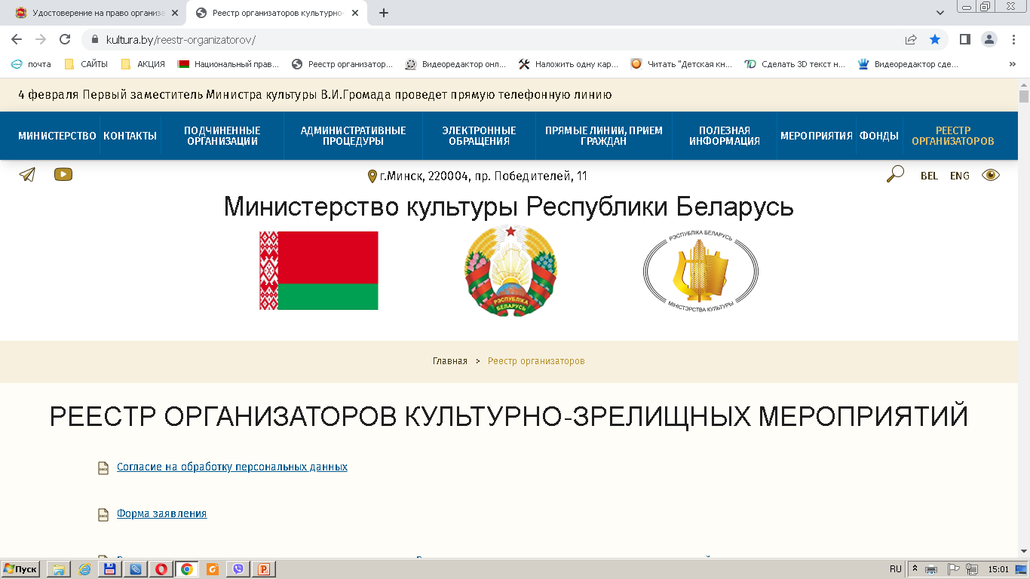
https://kultura.by/reestr-organizatorov/

Slide 4
2.
Для организации и проведения КЗМ его
организатор обязан получить специальное разрешение – удостоверение на право организации и проведения КЗМ на территории Республики Беларусь (далее – удостоверение)
Удостоверение выдается на право организации и проведения каждого (отдельного) КЗМ или нескольких КЗМ, которые проводятся на территории одной области на протяжении 30 календарных дней в рамках гастролей с участием одного и того же исполнителя (состава исполнителей).
Статья 214
Кодекс Республики Беларусь о культуре от 20.07.2016 № 413-З (ред. от 21.07.2022);

Slide 5
ЧЕК-ЛИСТ
за 10 рабочих дней до планируемого дня начала реализации входных билетов или дня проведения КЗМ (если билеты не продаются),
обратиться в управление культуры Гродненского облисполкома (230023, г. Гродно, ул. Ожешко, 3, каб. 815)
с ЗАЯВЛЕНИЕМ и ПРОГРАММОЙ
лично, курьером, наземной почтой.
В электронном варианте заявления не принимаются!
Кодекс Республики Беларусь о культуре от 20.07.2016 № 413-З (ред. от 21.07.2022);
Постановление Министерства культуры Республики Беларусь от 04.01.2022 № 3;

Slide 6
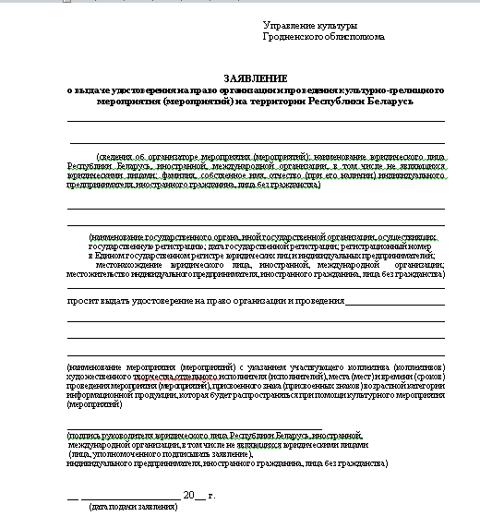
ПРОГРАММА КУЛЬТУРНО-ЗРЕЛИЩНОГО МЕРОПРИЯТИЯ:
утвержденный организатором культурно-зрелищного мероприятия документ, содержащий сведения о культурно-зрелищном мероприятии, включая его
1. название,
2. перечень номеров,
3. информацию о месте и
4. времени (сроках) его проведения,
5. проектной мощности сценической площадки (при отсутствии — предполагаемое количество зрителей), на которой планируется культурно-зрелищное мероприятие,
6. белорусские и (или) иностранные исполнители (далее, если иное не указано, исполнители)
7. и иные сведения, связанные с проведением культурно-зрелищного мероприятия (по желанию организатора)
https://kultura-grodno.by/

Slide 7
ЗАПРЕЩЕНО ОРГАНИЗОВЫВАТЬ МЕРОПРИЯТИЯ
(если иное не предусмотрено)
До включения в реестр
Без удостоверения
ЗАПРЕЩЕНО
размещать рекламные материалы до получения удостоверения
Кодекс Республики Беларусь о культуре от 20.07.2016 № 413-З (ред. от 21.07.2022)

Slide 8
ПРЕДУСМАТРИВАЕТСЯ
Статья 13.3. КОАП
Незаконная предпринимательская деятельность
(при организации КЗМ без включения в реестр)
3. Осуществление предпринимательской деятельности, когда в соответствии с законодательными актами такая деятельность является незаконной и (или) запрещается, – влечет наложение штрафа в размере от двадцати до пятидесяти базовых величин с конфискацией до ста процентов суммы дохода, полученного в результате такой деятельности, орудий и средств совершения административного правонарушения или без конфискации,
на индивидуального предпринимателя – от 20 до 200 базовых величин с конфискацией до 100% процентов суммы дохода, полученного в результате такой деятельности, орудий и средств совершения административного правонарушения или без конфискации,
а на юридическое лицо – до 500 базовых величин с конфискацией до 100% процентов суммы дохода, полученного в результате такой деятельности, орудий и средств совершения административного правонарушения или без конфискации.

Slide 9
ПРЕДУСМАТРИВАЕТСЯ
Статья 13.26. КОАП
Нарушение порядка организации и проведения культурно-зрелищных мероприятий
Организация и проведение КЗМ без выданного в установленном порядке удостоверения на право организации и проведения культурно-зрелищного мероприятия на территории Республики Беларусь, за исключением случаев, когда получение такого удостоверения не требуется, –
влечет наложение штрафа в размере до десяти базовых величин, на индивидуального предпринимателя – от 5 до 10 базовых величин,
а на юридическое лицо – от 10 до 50 базовых величин.

Slide 10
Для принятия решения управление культуры имеет право при необходимости запрашивать и получать от органов внутренних дел, органов государственной безопасности и (или) Министерства культуры Республики Беларусь информацию о деятельности исполнителей, участие которых предусмотрено программой КЗМ.
В случае если КЗМ имеет 2-х или более организаторов и одному в соответствии с Кодексом о культуре Республики Беларусь и (или) иными актами законодательства не требуется получение удостоверения, другим организаторам получение удостоверения также не требуется

Slide 11
НЕ ТРЕБУЕТСЯ
получение УДОСТОВЕРЕНИЯ
если решение о проведении КЗМ принято:
Президентом Республики Беларусь,
Советом Министров Республики Беларусь,
республиканскими органами гос.управления,
Облисполкомом,
Рай(гор)исполкомами,
местными администрациями районов в городах

Slide 12
НЕ ТРЕБУЕТСЯ УДОСТОВЕРЕНИЯ
С участием ТОЛЬКО белорусских исполнителей, а организаторы :
– юридические лица со статусом «национальный», «академический» или званием «Заслуженный коллектив Республики Беларусь» или мероприятия проводятся исключительно с участием исполнителей, которым присвоено такие статус и звание
– ИСКЛЮЧИТЕЛЬНО с участием исполнителей, которые находятся в штате организатора КЗМ, (ТЗО, учреждение культуры областного, районного, городского подчинения или структурного подразделения по культуре, подчиненного исполкомам), его структурных подразделениях или в созданных ими коллективах
– ИСКЛЮЧИТЕЛЬНО с участием исполнителей, которые находятся в штате организатора КЗМ (его структурных подразделениях) или в созданных ими коллективах на сценической площадке, которая находится в собственности, хозяйственно распоряжении, оперативном управлении организатора КЗМ, передана организатору в безвозмездное пользование или арендуется им не менее 6 месяцев

Slide 13
НЕ ТРЕБУЕТСЯ УДОСТОВЕРЕНИЯ
но НЕОБХОДИМО НАПРАВЛЕНИЕ УВЕДОМЛЕНИЯ
с предоставлением программы
до заключения договоров с исполнителями (коллективами или гражданами, в т.ч. ИП и юр.лицами, которые представляют их интересы)
С участием ТОЛЬКО белорусских исполнителей, а организаторы :
ГУ «Дворец Республики»,
ГУ «Республиканский культурно-образовательный центр»
Управления делами Президента Республики Беларусь,
национальная государственная телерадиокомпания,
ЗАО «Второй национальный телеканал»
ЗАО «Столичное ТВ»,
учреждение «Белгосфилармония»,
областные филармонии,
ГУ «Минскконцерт»
организация (организационная структуры) Федерации профсоюзов Беларуси;
государственная санаторно-курортная или оздоровительная организация
(КЗМ проводится в комплексе санаторно-курортных и оздоровительных услуг)

Slide 14
Не требуется получение удостоверения
если проводятся гражданами, за исключением ИП, для собственных нужд самого гражданина и (или) его близких родственников, в т.ч. членов семьи, свояков по причине семейного или другого праздника без получения доходов
с участием зарубежных исполнителей при проведении спектаклей государственными театрами и представлений государственными цирками

Slide 15
Выдача удостоверения на территории Гродненской области
Пнд.-птн.: с 8:30 до 17:30 (обед с 13:00 до 14:00)
230023, г. Гродно, ул. Ожешко, 3, 815 кб.,
тел.: 8 (0152) 74 33 92 – Богданович Ольга Томашевна, заместитель начальника отдела управления культуры Гродненского облисполкома,
8 (0152) 74 33 62 – Давыдик Сергей Николаевич, начальник отдела управления культуры Гродненского облисполкома.

